Slide 1
Optimierung der Fahrgenauigkeit von Murmecha: Steuerung eines Low-Cost-Roboters mittels Inertialdaten aus der IMU
Charlotte Strang
18. März 2025

Slide 2
Fahrplan
Problemstellung
Motorbasierte Fahrweise
IMU-Fehlerbehandlung
Versuchsaufbau
IMU-basierte Steuerungsverfahren
Numerische Integration
Madgwick-Filter
PID-Regler
Forschungsfragen
Evaluation der Ergebnisse
Zusammenfassung
Untersuchungen in der Zukunft

Slide 3
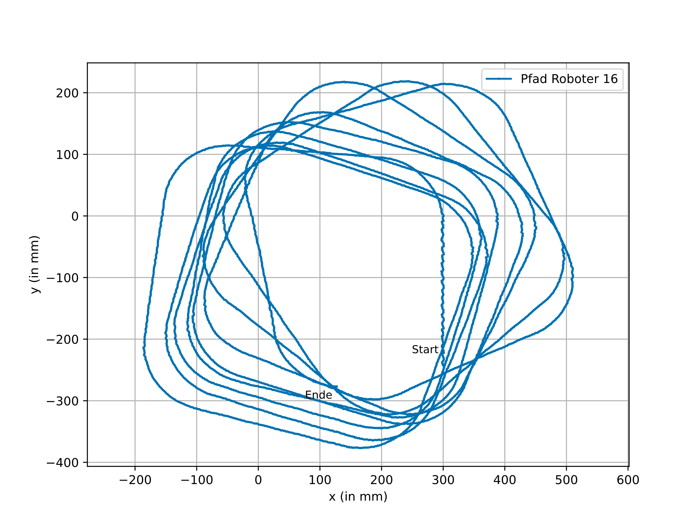
1. Problemstellung
3
Motorbasierte Fahrweise
Notes:
Roboter sollen in Experimenten Lichtspuren (anderer Roboter) verfolgen können, um Sachverhalte der Schwarmintelligenz zu untersuchen
Möglichst hohe Steuerungsgenauigkeit erwünscht (der Roboter soll genau das umsetzen, was man von ihm verlangt)
Aktuell wird der Roboter aber rein mechanisch gesteuert → Räder machen so viele Umdrehungen, wie für errechnete Streckenlänge benötigt
Problem: bei unebenem oder rutschigem Untergrund kann das zu fehlerhaftem Fahrverhalten führen

Slide 4
1. Problemstellung – Lösungsansatz
4
Roboter befähigen, seinen Gleichgewichtssinn (IMU) zu verwenden
IMU → „Inertial Measurement Unit“
Gyroskop (Winkelgeschwindigkeit)
Akzelerometer (eigene Beschleunigung, Erdbeschleunigung)
(Optional) Magnetometer (absolute Nord-Ausrichtung)
sorgt für Orientierung und Kenntnis der eigenen Lage im Raum
Ermöglicht Kurskorrekturen
IMU-basierte Steuerungsmodelle:
Numerische Integration der IMU-Daten
Einsatz des Madgwick-Filters
Einsatz eines PID-Reglers

Slide 5
2. Motorbasierte Fahrweise
5
Fahrtzeit = Distanz / Radgeschwindigkeit
Notes:
aktuelle Fahrweise
Problem: bezieht nicht mit ein, dass Räder rutschen oder Boden uneben sein könnte
fährt möglicherweise die richtige Streckenlänge, aber in die falsche Richtung

Slide 6
3. IMU-Fehlerbehandlung – Offset & Drift
6
Sensoren unterliegen unterschiedlichen Einflüssen, die sich als Fehler in den Daten äußern können:
Offset: mittlere Ausgangsspannung des Sensors, wenn er keiner Rotation ausgesetzt ist
Drift: Veränderung des Offset-Werts durch Umwelteinflüsse des Sensors (Temperatur, Spannungsschwankungen, etc.)
Notes:
anfänglicher Offset
→ vor Beginn einer Messung messen und herausrechnen (Kalibrierung)
Drift ändert sich kontinuierlich
→ regelmäßige Kalibrierung oder zusätzliche Referenzquellen wie GPS/Magnetometer

Slide 7
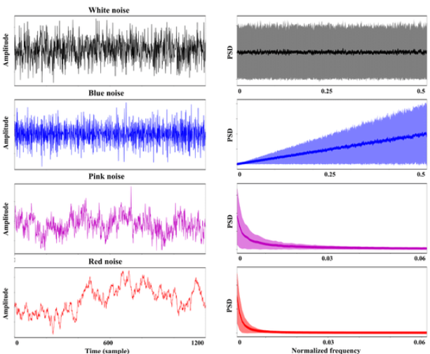
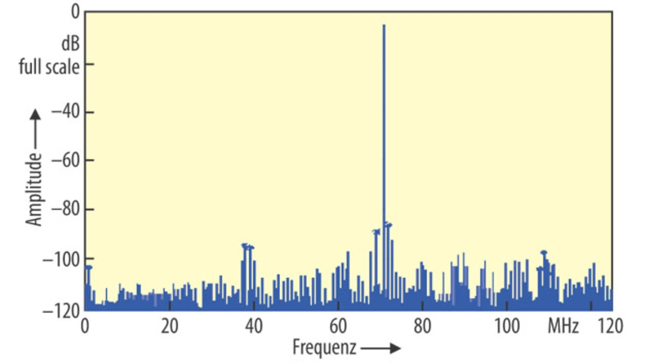
3. IMU-Fehlerbehandlung – Rauschen
7
Beispiel Rauschtypen
Beispiel Störfrequenz

Slide 8


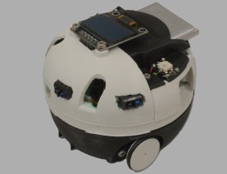
4. Versuchsaufbau
8
Untersuchung unterschiedlicher Fahrmanöver in der Arena
Positionsdaten: Kamera in der Arena zeichnet Positionsdaten des Roboters von oben auf → Ground Truth
IMU-Daten: werden vom Roboter direkt an den Laptop gesendet
→ Positions-Daten und IMU-Daten werden verglichen
zeitbezogene Positionsdaten
zeitbezogene IMU-Daten

Slide 9
4. Versuchsaufbau
9
Durchzuführende Experimente:
Messung der IMU-Fehler:
1s Stillstand, um Offset zu bestimmen
2s Stillstand, um Rauschen zu bestimmen
Vergleich der Fahrgenauigkeit für verschiedene Fahrstrategien:
Quadratfahren mit scharfen Ecken (Kurvenradius = 0 mm).
Quadratfahren mit abgerundeten Ecken (Kurvenradius = 100 mm).
Vergleich der Streckengenauigkeit von PID und motorbasierter Fahrweise:
Fahren einer Geraden

Slide 10
Fahrplan
Problemstellung
Motorbasierte Fahrweise
IMU-Fehlerbehandlung
Versuchsaufbau
IMU-basierte Steuerungsverfahren
Numerische Integration
Madgwick-Filter
PID-Regler
Forschungsfragen
Evaluation der Ergebnisse
Zusammenfassung
Untersuchungen in der Zukunft

Slide 11
5. 1. Numerische Integration über die Zeit
11
In der Kurve:
Gyroskop-Daten: (x, y, z),
misst Winkelgeschwindigkeit in °/s bzw. rad/s
θ(t) = ∫ ω(t)dt
Auf der Geraden:
Akzelerometer-Daten: (x, y, z),
misst Beschleunigung a(t) in m/s²
s(t) = ∫ v(t)dt = ∫ ( ∫a(t)dt )dt
Steuerungsmodell | Kurve | Gerade
Motorisierte Fahrweise | ✓ | ✓
Numerische Integration | ✓ | (✓)
Madgwick-Filter
PID-Regler
Notes:
Naiver Ansatz um IMU-Daten zur Steuerung zu verwenden
Akzelerometer: gemessen wird die lineare Beschleunigung a(t) für alle Achsen
Gyroskop: gemessen wird die Winkelgeschwindigkeit in °/s
Problem: keine Korrektur während der Fahrt möglich, Fahrfehler akkumulieren sich über die Zeit
Anfangsvermutung: vor allem die Kurven verursachen den Hauptfehler in der Gesamtgenauigkeit, numerische Integration deshalb nicht auf Strecken getestet

Slide 12
5. 2. Madgwick-Filter – Funktionsweise
12
Madgwick, 2010:
Algorithmus zur Schätzung der Orientierung eines Objekts
Verwendet Daten von:
Gyroskop (Winkelgeschwindigkeit)
Akzelerometer (eigene Beschleunigung, Erdbeschleunigung)
(Optional) Magnetometer (absolute Nord-Ausrichtung)
Vorteil: Schnell, genau und effizient für ressourcenbeschränkte Systeme
Anwendung: Mobile Roboter, tragbare Geräte

Slide 13
5. 2. Madgwick-Filter – Funktionsweise
13
Quaternionen als stabile Darstellung von Rotationen
kein Gimbal Lock, numerisch stabil
Vierdimensionale Darstellung: q = w + xi + yj + zk
Fehlerkorrektur durch Gradientenabstieg
Minimierung der Differenz zwischen Sensordaten & geschätzter Orientierung
Ohne Magnetometer: Fehlerfunktion basiert ausschließlich auf Gravitationsrichtung
Notes:
Infos aus Chatgpt einfügen

Slide 14
5. 2. Madgwick-Filter
14
In der Kurve:
Initialisierung: Filter zurücksetzen, Startwerte setzen
Orientierung über Madgwick-Filter aktualisieren
Kurskorrektur basierend auf Sensordaten
Fortsetzung bis Zielwinkel (z.B. 90°) erreicht ist
Auf der Geraden:
✗ (Motorbasierte Fahrweise)
Steuerungsmodell | Kurve | Gerade
Motorisierte Fahrweise | ✓ | ✓
Numerische Integration | ✓ | (✓)
Madgwick-Filter | ✓ | ✗
PID-Regler
Notes:
Erwartung:
Präzisere Kurven durch den Filter
Möglicherweise längere Fahrzeit durch Berechnungsaufwand
Ergänzung durch PID-Regler für gerade Strecken.

Slide 15
5. 3. PID-Regler – Funktionsweise
15
e(t) = w(t) − x(t)
Regelabweichung = Sollwert - Istwert
Notes:
Funktionsweise:
PID ist Regelalgorithmus aus dem Bereich der Regelungstechnik
Sollwert w(t) → Ziel
Istwert x(t) → aktueller Wert
Regelabweichung e(t)
P: erzeugt Stellgröße proportional zur Regelabweichung
→ je größer Kurs-Abweichung, desto größer Korrektur
I: akkumuliert Abweichung über die Zeit,
→ gleicht langfristige Abweichungen wie Offset aus
D: beachtet die Änderungsrate der Abweichung
→ dämpft plötzliche Schwankungen
- Faktoren kP, kI, kD müssen manuell so angepasst werden, dass sich möglichst schnell an den Zielwinkel (90 Grad) angepasst wird, aber auch nicht Überschwingen

Slide 16
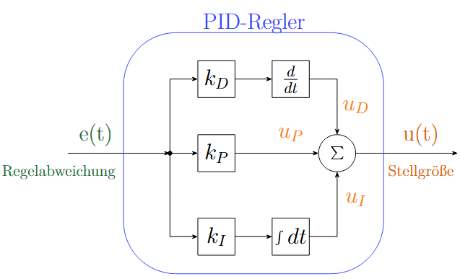
5. 3. PID-Regler – Funktionsweise
16
e(t) = w(t) − x(t)
Regelabweichung = Sollwert - Istwert
Notes:
Funktionsweise:
PID ist Regelalgorithmus aus dem Bereich der Regelungstechnik
Sollwert w(t) → Ziel
Istwert x(t) → aktueller Wert
Regelabweichung e(t)
P: erzeugt Stellgröße proportional zur Regelabweichung
→ je größer Kurs-Abweichung, desto größer Korrektur
I: akkumuliert Abweichung über die Zeit,
→ gleicht langfristige Abweichungen wie Offset aus
D: beachtet die Änderungsrate der Abweichung
→ dämpft plötzliche Schwankungen
- Faktoren kP, kI, kD müssen manuell so angepasst werden, dass sich möglichst schnell an den Zielwinkel (90 Grad) angepasst wird, aber auch nicht Überschwingen

Slide 17
5. 3. PID-Regler – Funktionsweise
17
e(t) = w(t) − x(t)
Propotionalanteil:
u_{P} = k_{P} · e(t)
Integralanteil:
u_{I} = k_{I} · ∫ e(t)dt
Differentialanteil:
u_{D} = k_{D} · de(t)/dt
→ u(t) = u_{P} + u_{I} + u_{D}
Notes:
Funktionsweise:
PID ist Regelalgorithmus aus dem Bereich der Regelungstechnik
Sollwert w(t) → Ziel (90 Grad)
Istwert x(t) → aktueller Wert (75 Grad)
Regelabweichung e(t) (15 Grad)
PID-Regler errechnet Stellgröße u(t) (Geschwindigkeit der Räder)
Schrittweise wiederholt
P: erzeugt Stellgröße proportional zur Regelabweichung
→ je größer Kurs-Abweichung, desto größer Korrektur
I: akkumuliert Abweichung über die Zeit,
→ gleicht langfristige Abweichungen wie Offset aus
D: beachtet die Änderungsrate der Abweichung
→ dämpft plötzliche Schwankungen
- Faktoren kP, kI, kD müssen manuell so angepasst werden, dass sich möglichst schnell an den Zielwinkel (90 Grad) angepasst wird, aber auch nicht Überschwingen

Slide 18
5. 3. PID-Regler
18
In der Kurve:
Zielwinkel w(t) ist Vielfaches von 90° im Intervall [-180°, 180°]
Auf der Geraden:
Geradenlänge ist durch die Zeit vorgegeben (3s)
Orientierung aus der vorangegangenen Kurve wird gehalten
! Der Offset wird vor Fahrtbeginn einmalig kalibriert – Drift, der sich danach entwickelt, kann nicht mehr korrigiert werden.
Steuerungsmodell | Kurve | Gerade
Motorisierte Fahrweise | ✓ | ✓
Numerische Integration | ✓ | (✓)
Madgwick-Filter | ✓ | ✗
PID-Regler | ✓ | ✓
Notes:
dynamische Anpassung des PID-Reglers über die gesamte Fahrspur des Quadrats
somit gibt es die Unterscheidung von zwischen „Kurve“ und „Strecke“ im zugehörigen Code quasi nicht mehr
jetzt ist Zielwinkel nicht nur 90 oder 0, sondern bewegt sich im gesamten Interval [–pi, pi]
normalerweise wurde die Orientierung vor jeder Kurve zurückgesetzt auf 0 und dann wurden immer 90 Grad gefahren
zurücksetzen der Orientierung verhindert Auswirkungen von Drift über die Zeit
PID driftet

Slide 19
Fahrplan
Problemstellung
Motorbasierte Fahrweise
IMU-Fehlerbehandlung
Versuchsaufbau
IMU-basierte Steuerungsverfahren
Numerische Integration
Madgwick-Filter
PID-Regler
Forschungsfragen
Evaluation der Ergebnisse
Zusammenfassung
Untersuchungen in der Zukunft

Slide 20
6. Forschungsfragen
20
Wie lässt sich die Fahrgenauigkeit von Murmecha verbessern, wenn man IMU-Daten statt nur die Motorsteuerung nutzt?
Welche Fehler gibt es in den IMU-Daten und welche entsprechenden Minimierungsstrategien werden genutzt?
Madgwick-Filter: Höhere Kurvengenauigkeit als Numerische Integration? Verlängert der Filter-Einsatz die Fahrtzeit?
Kann ein PID-Regler die Steuerungsgenauigkeit (insbesondere die Streckengenauigkeit) verbessern?
Notes:
F1: Inwieweit kann die Nutzung IMU-basierter Verfahren die Genauigkeit der Fahrsteuerung von Low-Cost-Robotern im Vergleich zur bisherigen motorbasierten Methode verbessern?
F2: Fehler innerhalb der IMU
a) Wie wirkt sich Drift und Rauschen auf die IMU-basierte Steuerung aus?
b) Wie können diese Messfehler durch Kalibrierung und Filtermethoden minimiert werden?
F3: Kann der Madgwick-Algorithmus in Echtzeit präzise Kurskorrekturen durchführen und dabei eine höhere Steuerungsgenauigkeit als die reine Integration der IMU-Daten erreichen, ohne die Bewegungen des Roboters signifikant zu verlangsamen?
F4: PID?

Slide 21
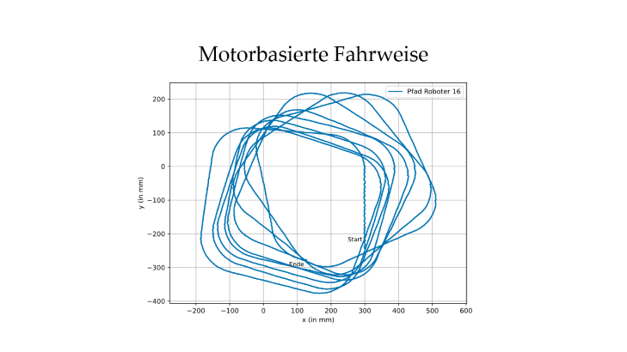
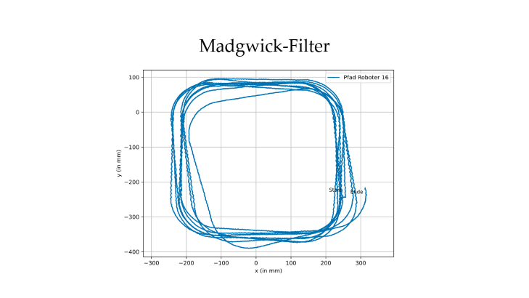
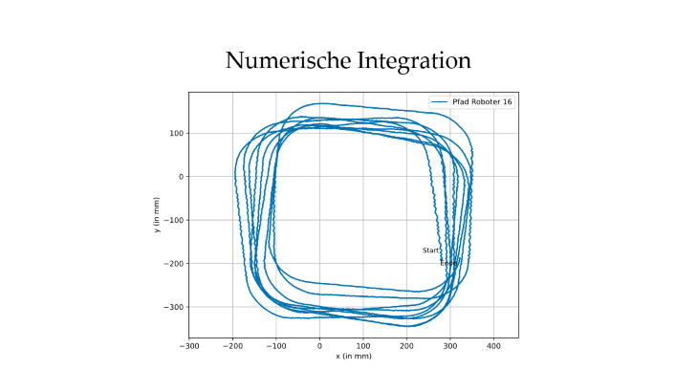
7. Evaluation der Ergebnisse – F1
21
Wie lässt sich die Fahrgenauigkeit von Murmecha verbessern, wenn man IMU-Daten statt nur die Motorsteuerung nutzt?
Notes:
bitte auf Kurven achten

Slide 22
Motorbasierte Fahrweise

Slide 23
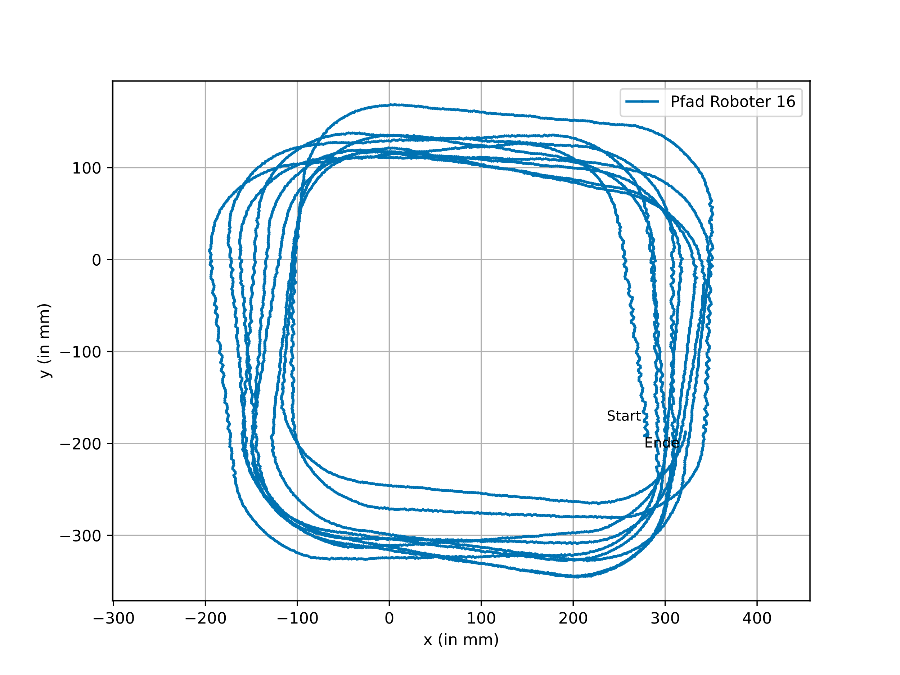
Numerische Integration

Slide 24
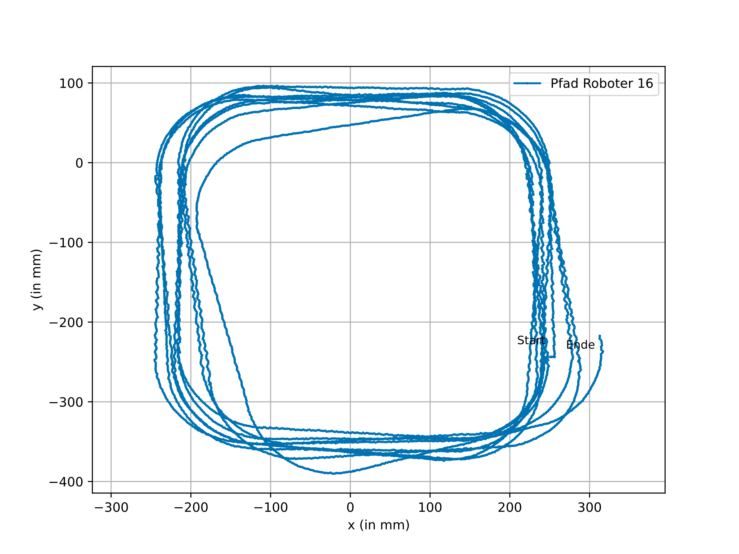
Madgwick-Filter

Slide 25
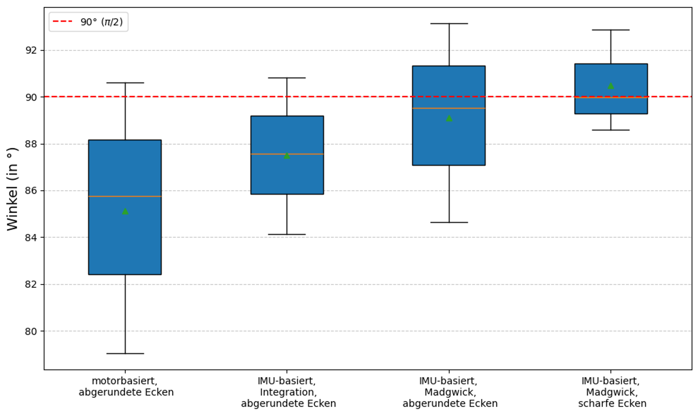
7. Evaluation der Ergebnisse – F1
25
Wie lässt sich die Fahrgenauigkeit von Murmecha verbessern, wenn man IMU-Daten statt nur die Motorsteuerung nutzt?

Slide 26
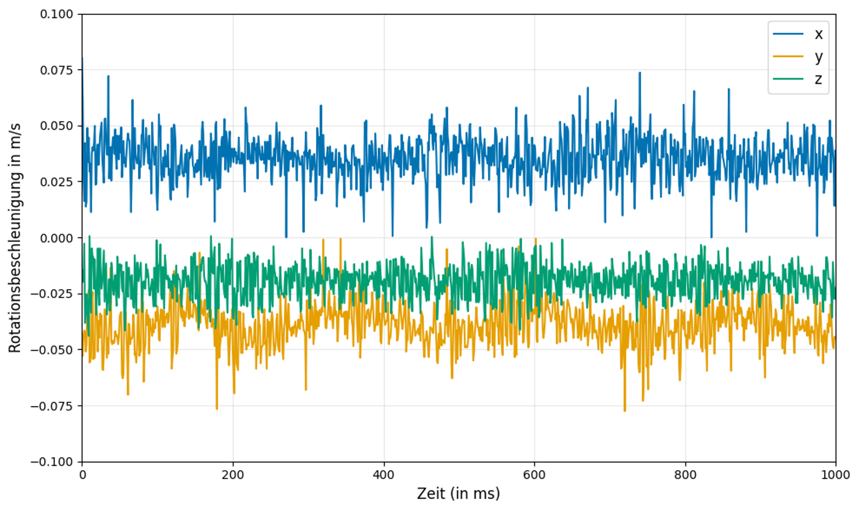
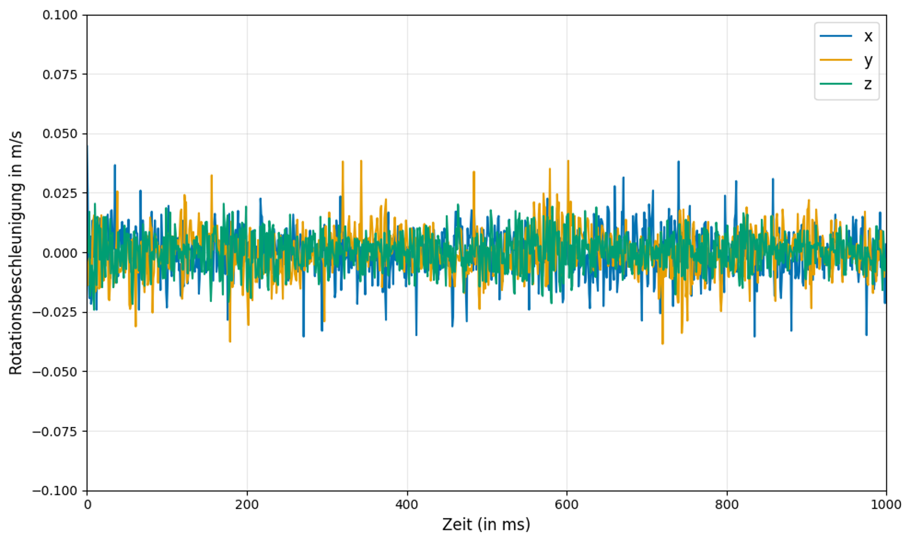
7. Evaluation der Ergebnisse – F2
26
Welche Fehler gibt es in den IMU-Daten und welche entsprechenden Minimierungsstrategien werden genutzt?
Gyroskop-Daten inkl. Offset
Gyroskop-Daten (kalibriert)

Slide 27
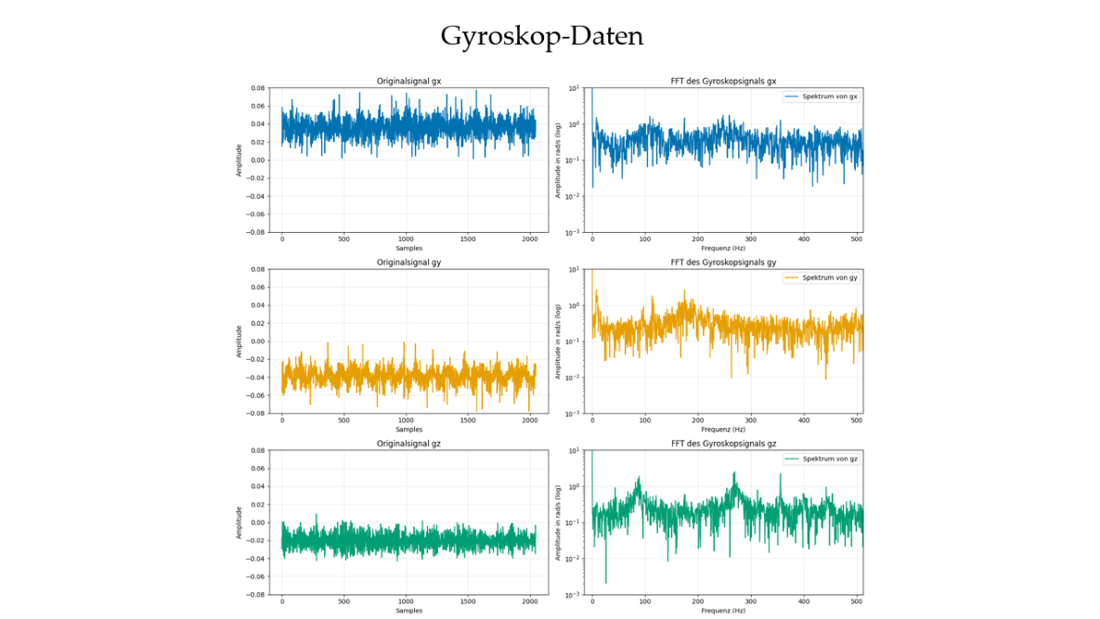
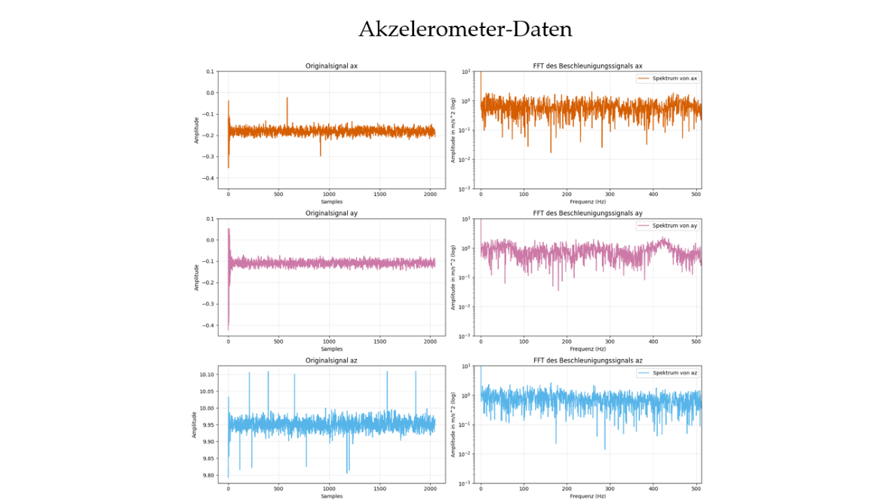
7. Evaluation der Ergebnisse – F2
27
Welche Fehler gibt es in den IMU-Daten und welche entsprechenden Minimierungsstrategien werden genutzt?

Slide 28
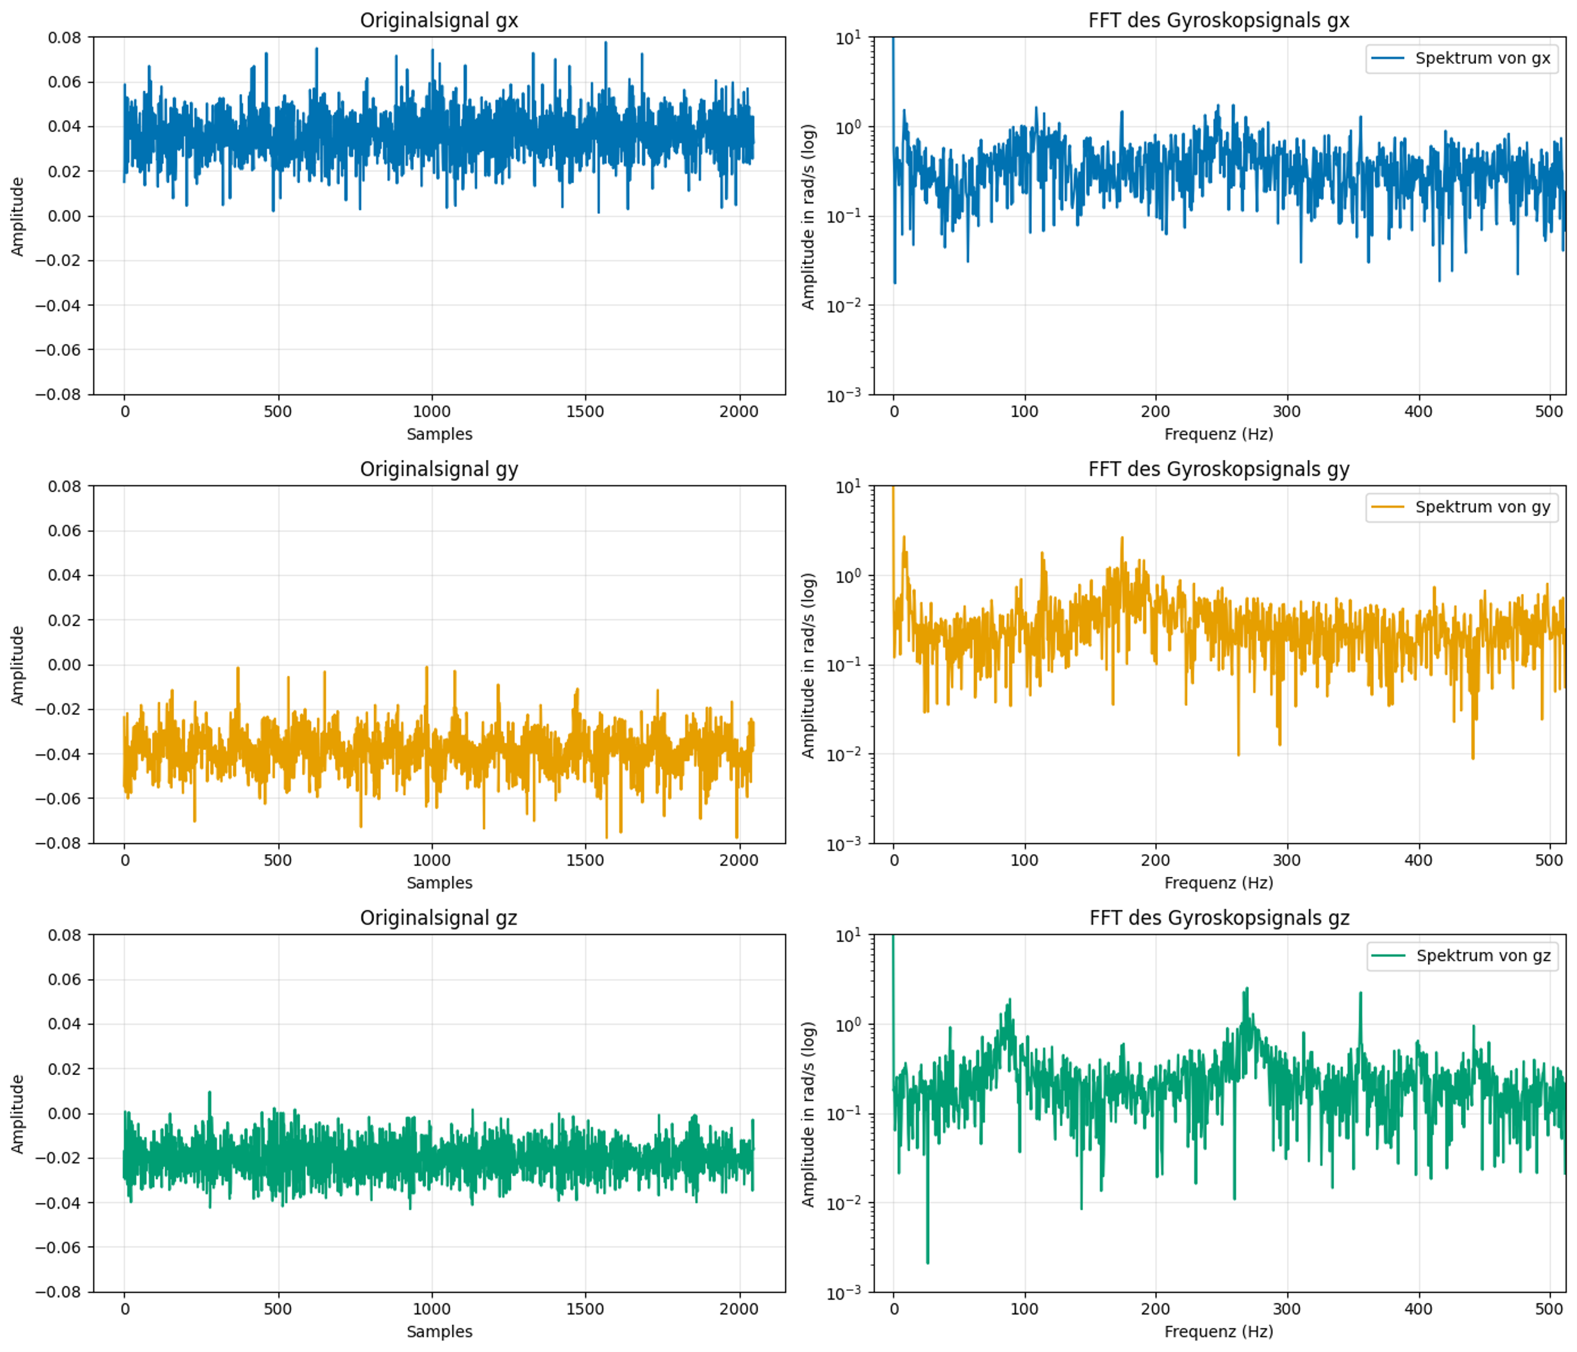
Gyroskop-Daten

Slide 29
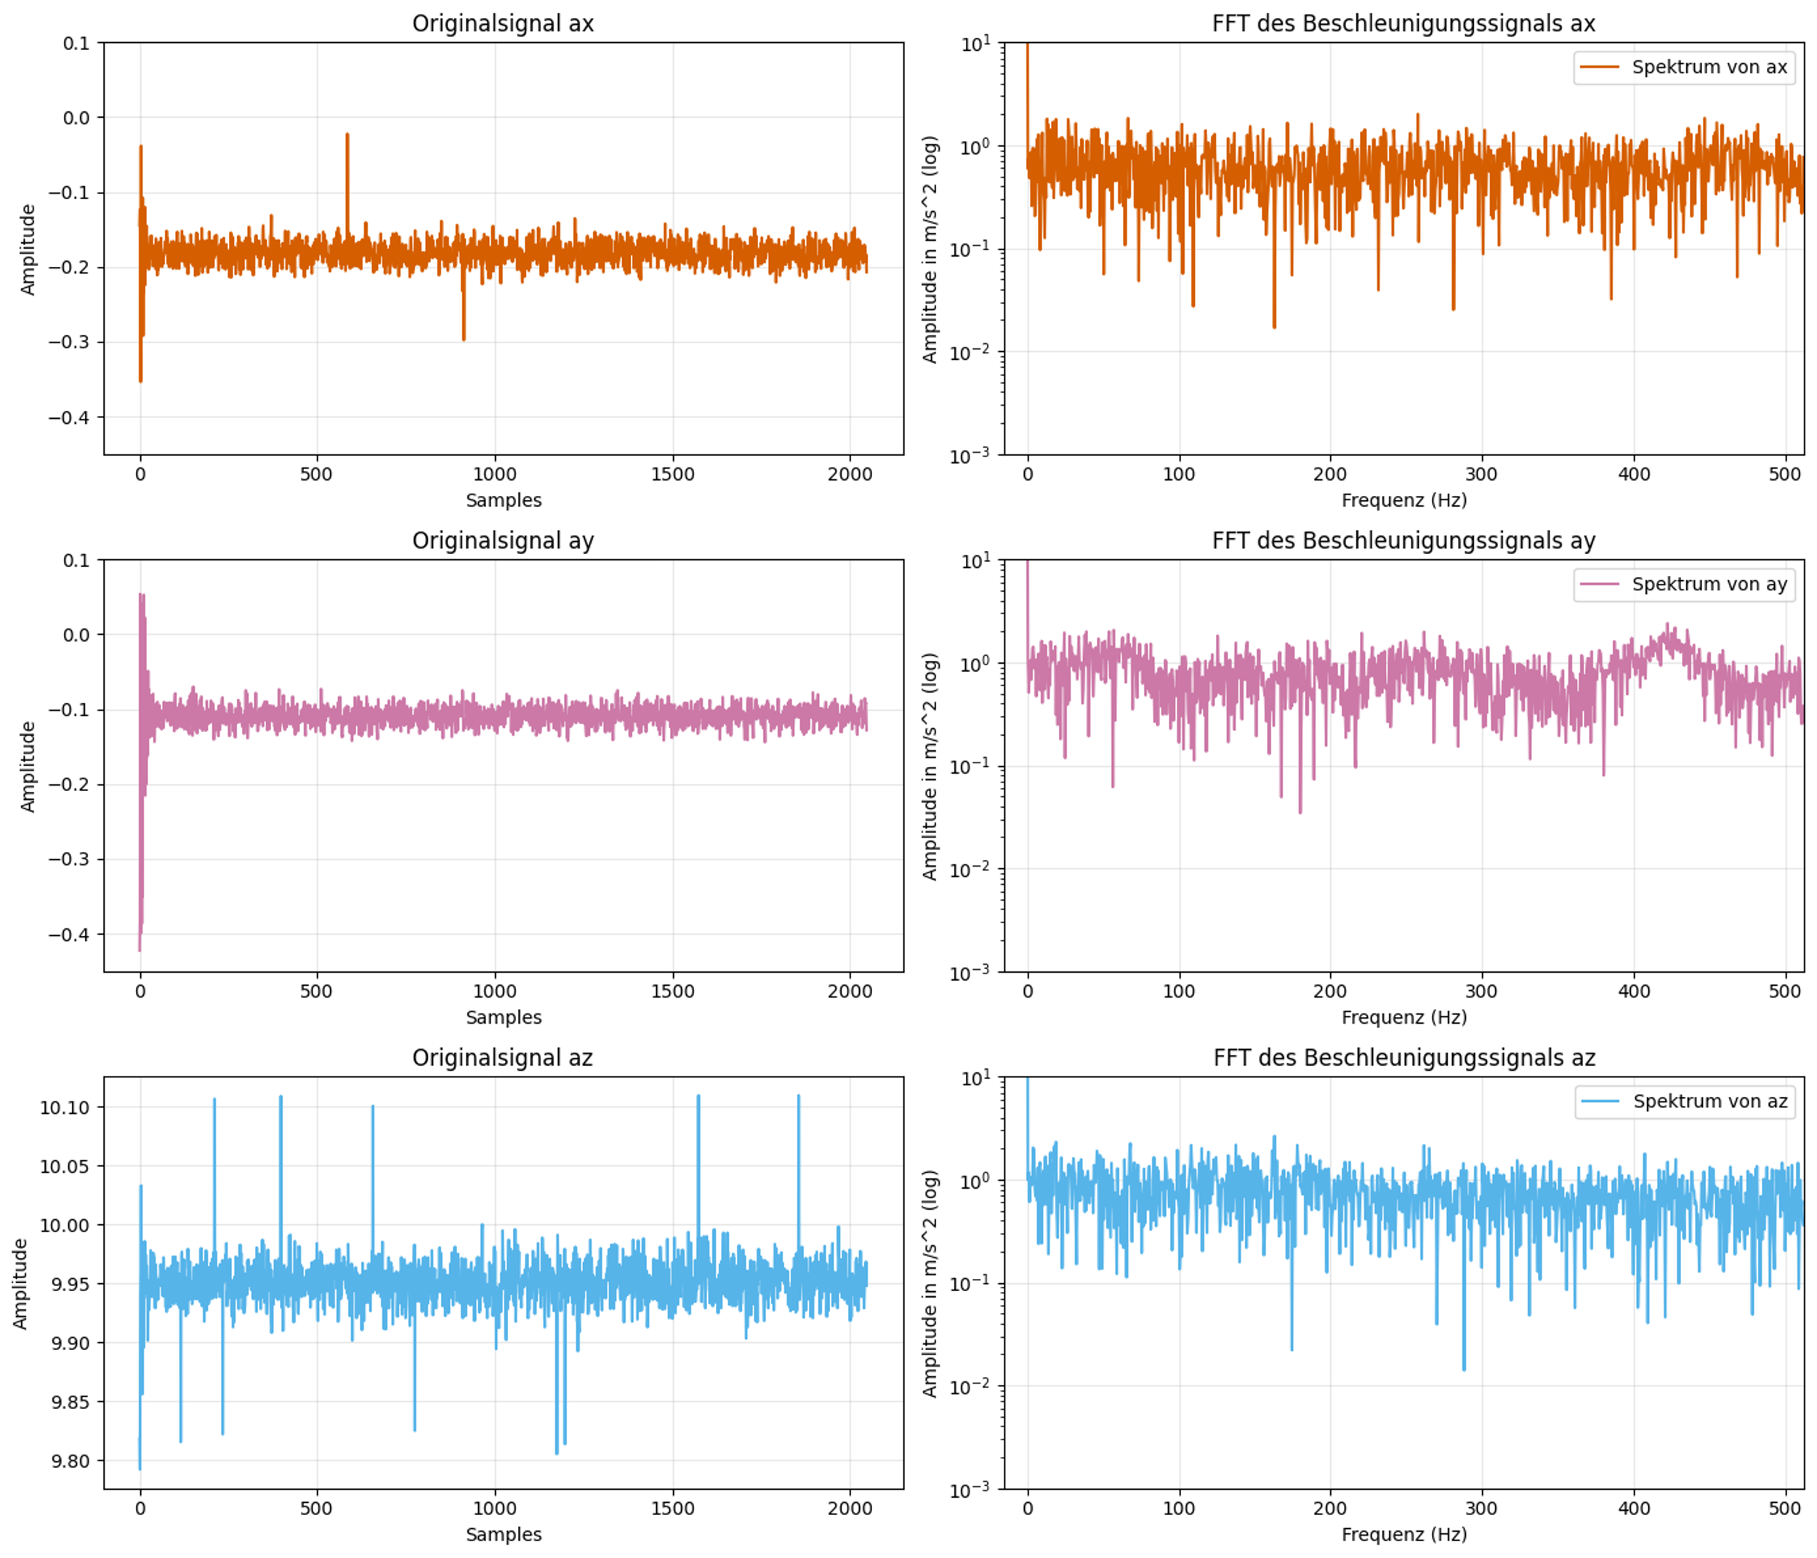
Akzelerometer-Daten

Slide 30
7. Evaluation der Ergebnisse – F2
30
Welche Fehler gibt es in den IMU-Daten und welche entsprechenden Minimierungsstrategien werden genutzt?

Slide 31
7. Evaluation der Ergebnisse – F3
31
Madgwick-Filter: Höhere Kurvengenauigkeit als Numerische Integration? Verlängert der Filter-Einsatz die Fahrtzeit?
Ja! (in den Kurven)
Notes:
interessant, dass Quadrat mit scharfen Ecken die höchste Präzision in den Kurven zu liefern scheint

Slide 32
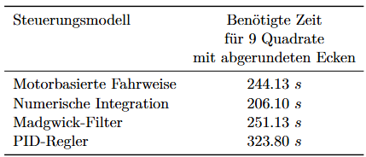
7. Evaluation der Ergebnisse – F3
32
Madgwick-Filter: Höhere Kurvengenauigkeit als Numerische Integration? Verlängert der Filter-Einsatz die Fahrtzeit?
Ja! (in den Kurven)
Nein! (nicht merklich)

Slide 33
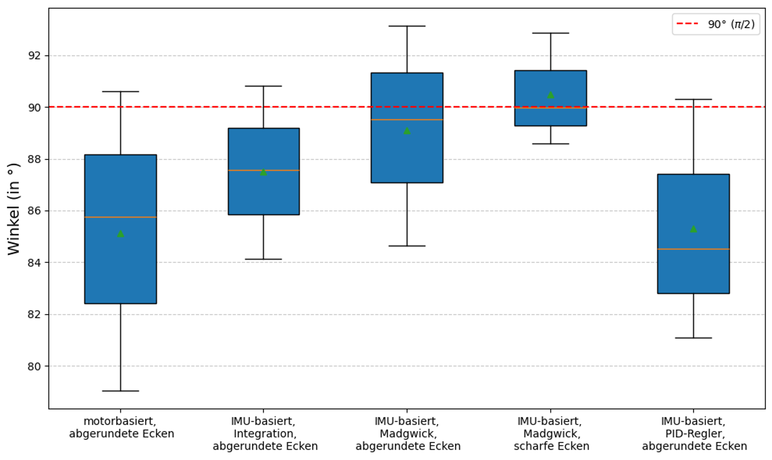
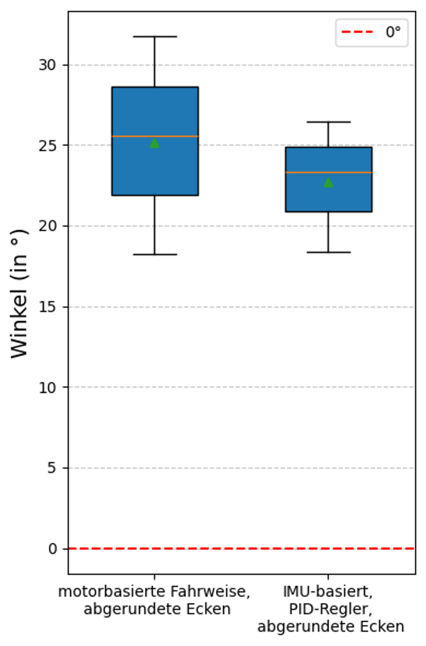
7. Evaluation der Ergebnisse – F4
33
Kann ein PID-Regler die Steuerungsgenauigkeit (insbesondere die Streckengenauigkeit) verbessern?
Kurvengenauigkeit (Zielwinkel 90°)
Streckengenauigkeit (Zielwinkel 0°)

Slide 34
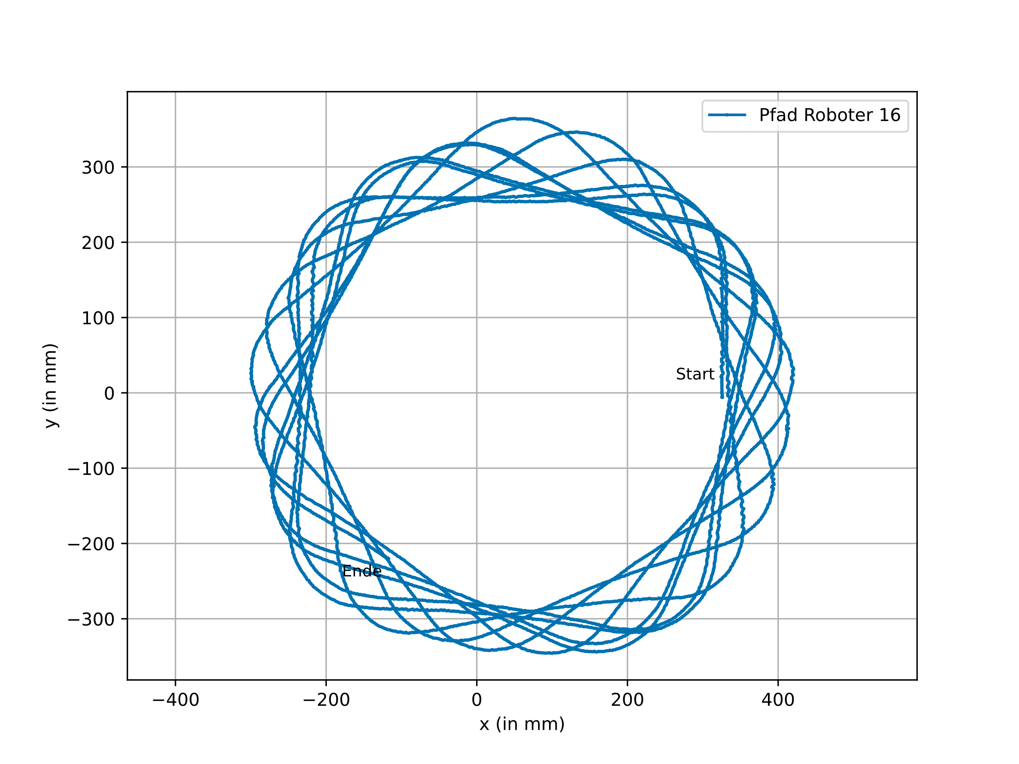
7. Evaluation der Ergebnisse – F4
34
Kann ein PID-Regler die Steuerungsgenauigkeit (insbesondere die Streckengenauigkeit) verbessern?
Motorbasierte Fahrweise
Numerische Integration
Madgwick-Filter
PID-Regler

Slide 35
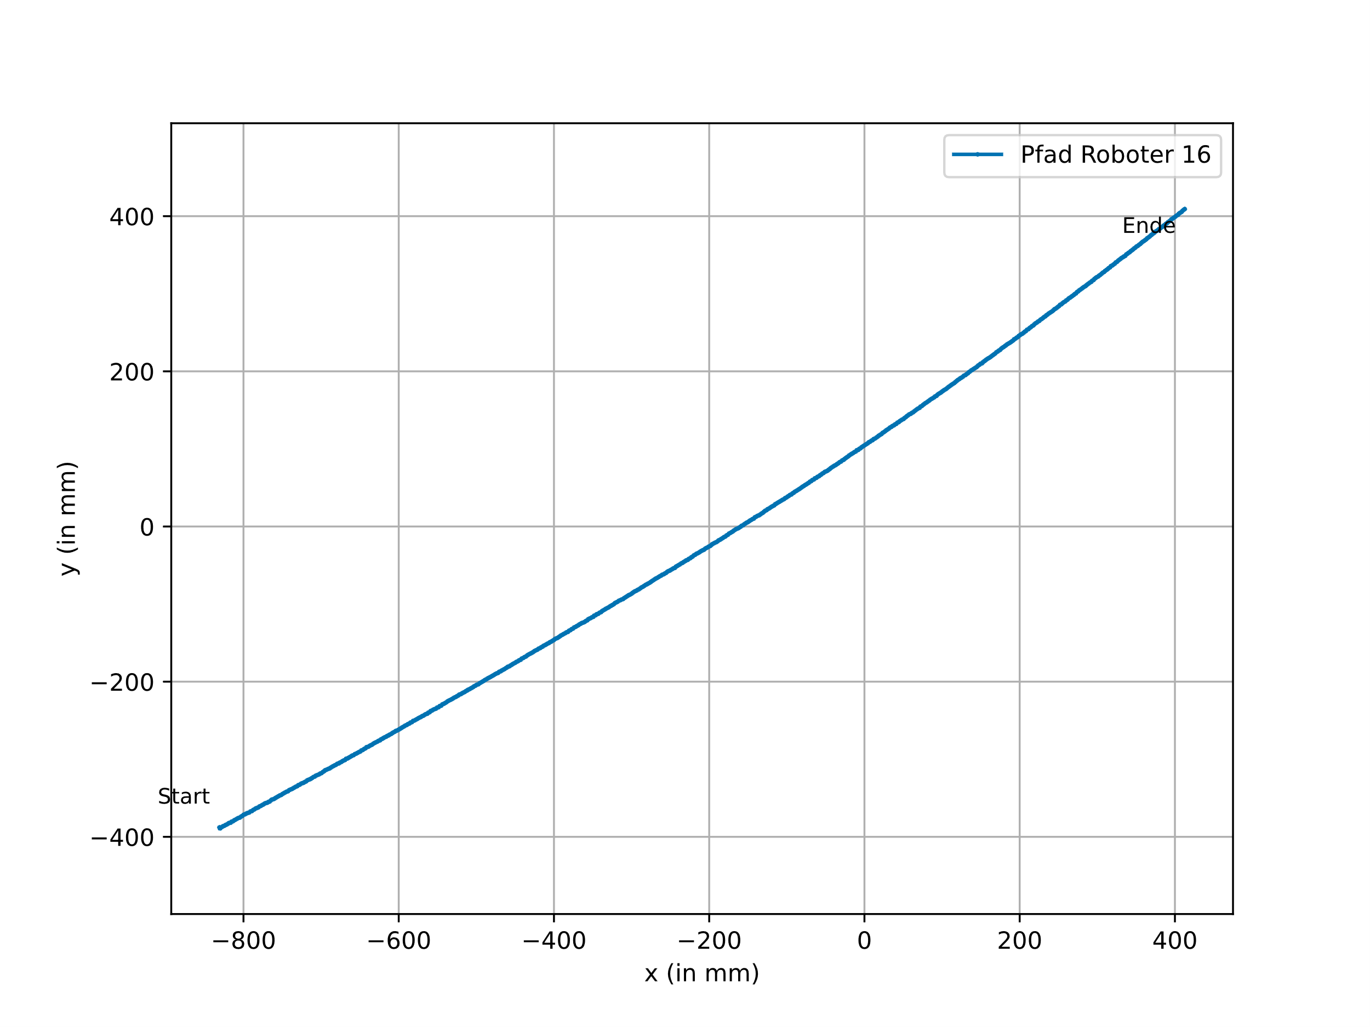
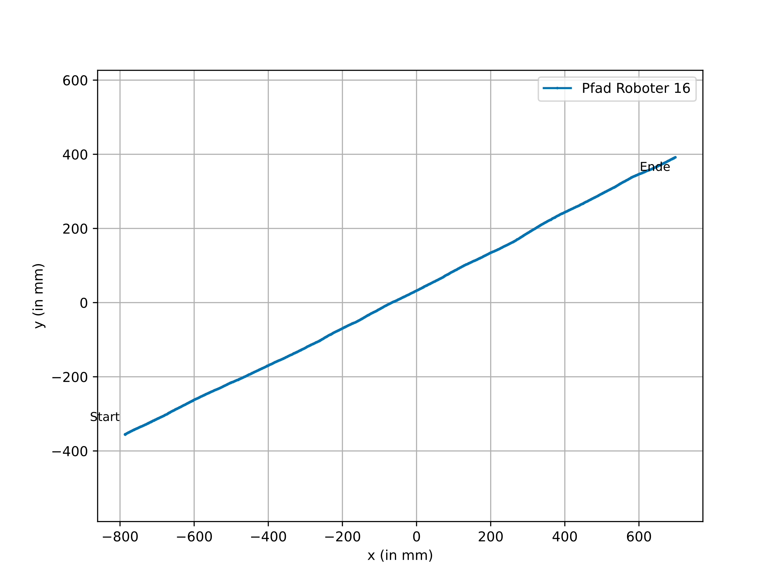
7. Evaluation der Ergebnisse – F4
35
Kann ein PID-Regler die Steuerungsgenauigkeit (insbesondere die Streckengenauigkeit) verbessern?
Gerade fahren: Motorbasiert
Gerade fahren: PID-Regler

Slide 36
8. Zusammenfassung – Forschungsfragen
36
Wie lässt sich die Fahrgenauigkeit von Murmecha verbessern, wenn man IMU-Daten statt nur die Motorsteuerung nutzt?
→ Kurvengenauigkeit steigt
Welche Fehler gibt es in den IMU-Daten und welche entsprechenden Minimierungsstrategien werden genutzt?
→ Offset gefunden und entfernt, Rauschen vorhanden aber unkritisch
Madgwick-Filter: Höhere Kurvengenauigkeit als Numerische Integration? Verlängert der Filter-Einsatz die Fahrtzeit?
→ Ja! höhere Kurvengenauigkeit erreicht. Nein, Fahrtzeit ist ähnlich.
Kann ein PID-Regler die Steuerungsgenauigkeit (insbesondere die Streckengenauigkeit) verbessern?
→ Möglicherweise, aber nicht innerhalb dieser Untersuchung.
Notes:
F1: Inwieweit kann die Nutzung IMU-basierter Verfahren die Genauigkeit der Fahrsteuerung von Low-Cost-Robotern im Vergleich zur bisherigen motorbasierten Methode verbessern?
F2: Fehler innerhalb der IMU
a) Wie wirkt sich Drift und Rauschen auf die IMU-basierte Steuerung aus?
b) Wie können diese Messfehler durch Kalibrierung und Filtermethoden minimiert werden?
F3: Kann der Madgwick-Algorithmus in Echtzeit präzise Kurskorrekturen durchführen und dabei eine höhere Steuerungsgenauigkeit als die reine Integration der IMU-Daten erreichen, ohne die Bewegungen des Roboters signifikant zu verlangsamen?
F4: PID?

Slide 37
9. Untersuchungen in der Zukunft
37
Numerische Integration testen für die Strecken
Drift könnte durch GPS/Magnetometer zusätzlich in IMU gesenkt werden
PID: Tuning der Parameter mit neuronalem Netz, möglicherweise bessere Verfahren zur Driftminimierung

Slide 38
Zeit für Ihre Fragen!

Slide 39
7. Evaluation der Ergebnisse – F1
39
Wie lässt sich die Fahrgenauigkeit von Murmecha verbessern, wenn man IMU-Daten statt nur die Motorsteuerung nutzt?
Motorbasierte Fahrweise
Numerische Integration
Madgwick-Filter
Notes:
bitte auf Kurven achten

Slide 40
7. Evaluation der Ergebnisse – F2
40
Welche Fehler gibt es in den IMU-Daten und welche entsprechenden Minimierungsstrategien werden genutzt?
Notes:
FFT gemacht, um auszuschließen, dass es mehr als White Noise ist
kleinere „Peaks“ auf der z-Achse des Gyroskops links, aber können ignoriert werden

Slide 41
7. Evaluation der Ergebnisse – F2
41
Welche Fehler gibt es in den IMU-Daten und welche entsprechenden Minimierungsstrategien werden genutzt?
Notes:
FFT gemacht, um auszuschließen, dass es mehr als White Noise ist
kleinere „Peaks“ auf der z-Achse des Gyroskops links, aber können ignoriert werden

